Slide 1
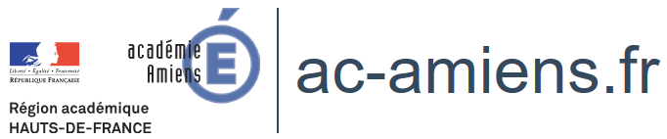
Histoire-Géographie EMC
Nouveaux programmes
Groupe des formateurs LP – Mai-juin 2019

Slide 2


Programmes
https://cache.media.education.gouv.fr/file/SP5-MEN-11-4-2019/12/1/spe625_annexe_1105121.pdf

Slide 3

Formations Histoire-Géographie-EMC
Nouveaux programmes 2019
Objectifs de la journée :
Place de l’histoire-géographie-EMC dans le cadre de la TVP
Expliciter les programmes, distinguer ce qui est nouveau de ce que l’on peut réinvestir
Présenter des démarches possibles
Evaluer les besoins

Slide 4
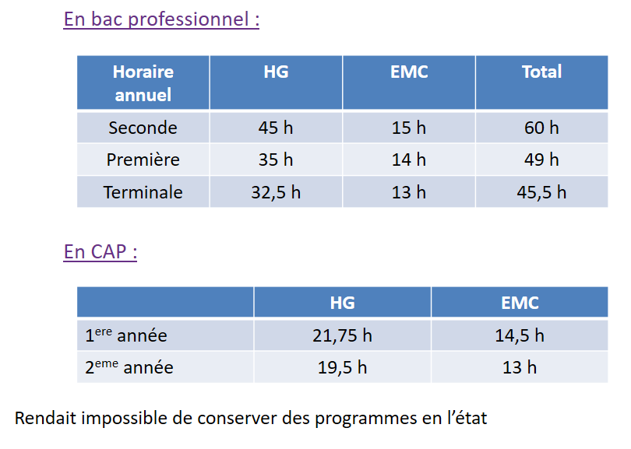

Slide 5
PRECONISATIONS
Répartition des heures disciplinaires
Division par deux du total attribué à l’histoire-géographie et aux lettres
Division par deux histoire et géographie
Egalite histoire et géographie
Egalité histoire-géographie-lettres

Slide 6
Seconde bac pro
45 heures
4 thèmes à 10 heures
1 thème à 5 heures (Métiers, compagnons, compagnonnage et chef-d'œuvre au XIXème siècle)

Slide 7
CAP
41,25 heures
4 thèmes
Donc environ 10 heures (évaluation comprise) par thème

Slide 8
EMC
2/3 du volume horaire environ 10 heures pour le 1er objet d’étude
1/3 du volume horaire environ 5 heures pour le 2ème objet d’étude
Education aux médias et à l’information est abordée dans chaque thème, elle peut constituer le fil directeur du traitement du thème ou faire l’objet d’approfondissement

Slide 9
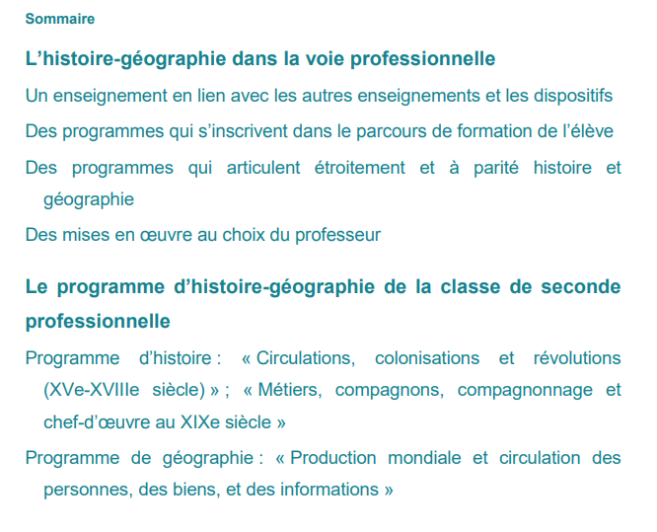

L’esprit des programmes

Slide 10
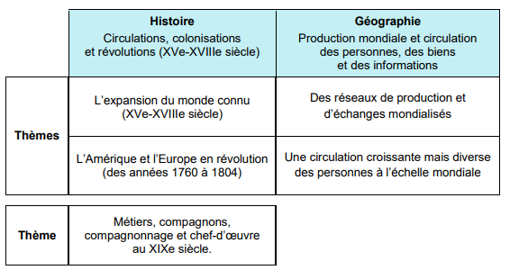
Une articulation cohérente
Pour que les programmes soient faisables, il faut tisser l’articulation entre histoire et géographie. Il y a une cohérence chronologique et spatiale dans ces programmes (thématique commune : la mondialisation, même si ce n’est pas explicitement écrit). Il y a à la fois un tissage horizontal et vertical à faire entre les différents thèmes.

Slide 11
Thèmes CAP | Notions et mots-clés
La France de la Révolution à la Ve République : l’affirmation démocratique | Monarchie Code civil, démocratie, libertés individuelles et collectives, laïcité, République, suffrage universel.
La France et la construction européenne depuis 1950 | Euro, libre circulation des capitaux, des biens et des personnes, Communauté économique européenne, parlement européens, Union européenne
Transports et mobilités | acteurs, mobilités des individus, révolution numérique, révolution des transports, plateformes multimodales, Câbles sous-marins.
Espaces urbains : acteurs et enjeux | métropole, réseaux de villes, périurbanisation, intercommunalités, « communautés de communes ».

Slide 12
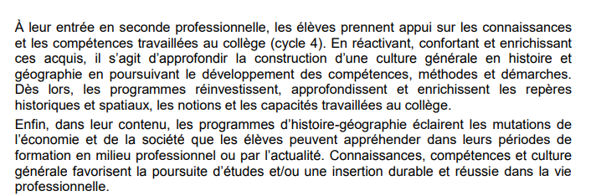
Dans la continuité du cycle 4
Les programmes s’inscrivent dans la continuité du cycle 4, dans le réinvestissement et dans l’approfondissement des compétences .

Slide 13
LES CAPACITES
Une entrée par les capacités

Slide 14
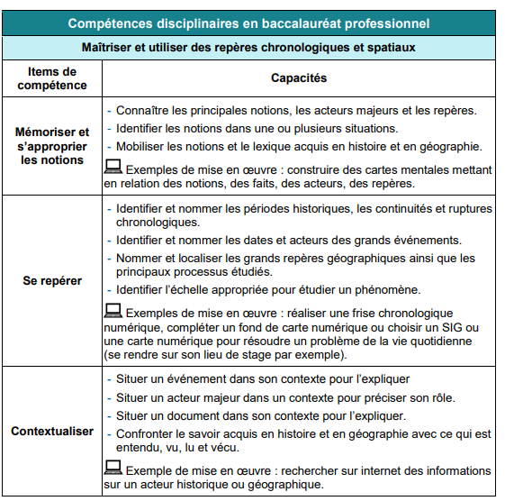
travail sur les capacités mis en avant .
Deux tableaux les décrivent.
Le premier présente les compétences générales en histoire et géographie, leur déclinaison (« items de compétences ») et les capacités associées à travailler sur l’ensemble du cycle de baccalauréat professionnel.

Slide 15
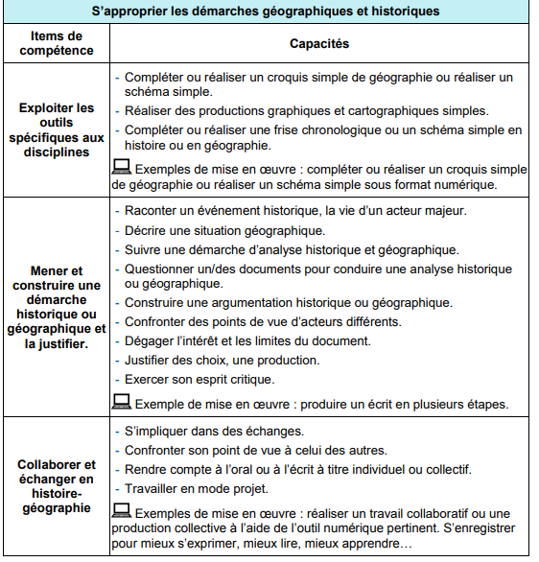
Un accent est porté sur le numérique et des exemples de travaux sont proposés .
Importance conférée à l’oral

Slide 16
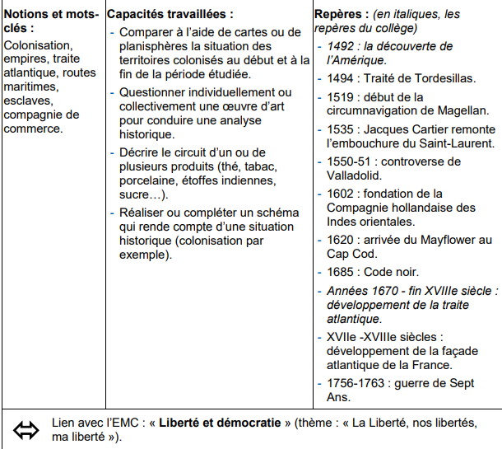
Ce tableau détaille de manière précise les capacités à travailler à l’intérieur de chacun de ces thèmes.

Slide 17
Des éléments prescriptifs
Il est obligatoire de traiter toutes les « notions et mots-clés », « capacités » et « repères » de chaque thème.
Les trois colonnes constituent les critères évaluables.

Slide 18
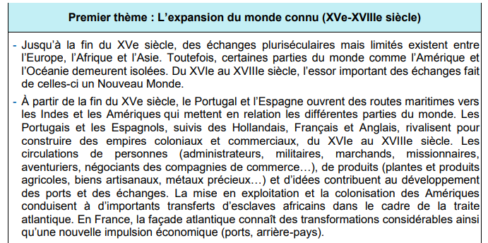

Le commentaire explicite les bornes temporelles et géographiques. Il s’agit d’une guidance
Il met en lumière les éléments à aborder.
L’enseignant est libre du choix des séances.
Les situations figées disparaissent.
Une liberté pédagogique dans la mise en œuvre..
Dans la partie « commentaire », l’utilisation de tirets ne correspond nullement à un pré-découpage en séance du contenu.

Slide 19
Progressivité CAP- Bac Professionnel

Slide 20
Progressivité CAP- Bac Professionnel
Et les compétences transversales ?
Cf. le chef d’œuvre.

Slide 21
LIBERTE dans :
les démarches :
  Raisonnement inductif (situations, études de cas),
  Raisonnement déductif.
les méthodes :
  - Travail sur documents,
  Démarche d’enquête (recherche),
  Récit (oral/écrit).
les entrées :
  Libre choix des acteurs,
  Libre choix des lieux (permettre l’exploitation des archives locales, des ressources des services éducatifs, des musées, des expositions…).
À condition que :
  L’ensemble des composantes du thème aient été abordées.
  Les repères aient été travaillés.
  Les capacités aient été mises en œuvre.
C’est la diversité des démarches et des méthodes qui permet d’éviter la lassitude et de répondre à la diversité des besoins.
RESPONSABILITE

Slide 22
Une articulation histoire-géographie autour des mondialisations : LA PREMIERE MONDIALISATION xv-xviiie et la mondialisation actuelle.
Histoire Circulations, colonisations et révolutions (XV-XVIIIe siècles) | Géographie Production mondiale et circulation des personnes, des biens et des informations
L’expansion du monde connu (XV-XVIIIe siècle). | Des réseaux de production et d’échanges mondialisés
L’ Amérique et l’Europe en révolution (des années 1760 à 1804). | Une circulation croissante mais diverse des personnes à l’échelle planétaire.
Enjeux : faire des liens pour mieux apprendre.

Slide 23
HISTOIRE
Histoire Circulations, colonisations et révolutions (XV-XVIIIe siècles)
L’expansion du monde connu (XV-XVIIIe siècle).
L’ Amérique et l’Europe en révolution (des années 1760 à 1804).
Thème complémentaire : « Métiers, compagnons, compagnonnage et chef d’œuvre au XIXe siècle ».

Slide 24


DU PROGRAMME A L’ACTIVITE
L’Amérique et l’Europe en révolution (des années 1760 à 1804
Région académique
Hauts-de-France

